Slide 1
Tutor FFKG 3
Wave and sound

Slide 2
Overview
Waveform Properties
Mathematical Representation of Waveform
Sound Wave
Superposition
Standing Wave
Doppler Effect

Slide 3

But First, About Application,....
Konsep gelombang dan suara diaplikasikan cukup umum dalam ranah engineering, antara lain:
Sistem Radar dan Navigasi
Telekomunikasi
Sound Engineering
Sistem Isyarat
Dll
Jadi,... semisal belum paham-paham banget jangan dilupakan ya :)

Slide 4
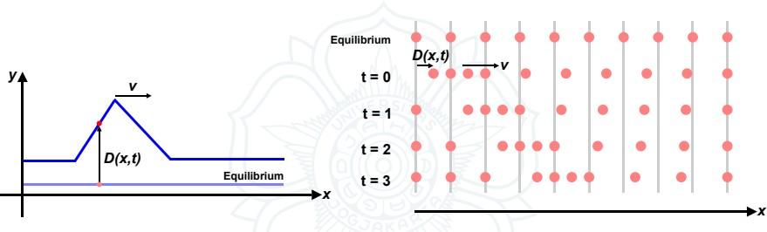



Gelombang Bergerak/Travelling Wave
Gelombang bergerak adalah gelombang yang bergerak atau merambat dengan cepat rambat yang terdefinisi.
Gelombang Bergerak terbagi menjadi 2 jenis yaitu gelombang transversal dan gelombang longitudinal.

Slide 5
Antara Transversal dan Longitudinal
Gelombang transversal adalah gelombang yang perpindahan posisi partikelnya tegak lurus dengan arah rambat gelombang.
Contoh dari gelombang transversal adalah gelombang elektromagnetik dan gelombang cahaya.
Gelombang longitudinal adalah gelombang yang perpindahan posisi atau pergerakan partikelnya searah dengan arah rambat gelombang. Contoh dari gelombang longitudinal adalah gelombang bunyi.

Slide 6
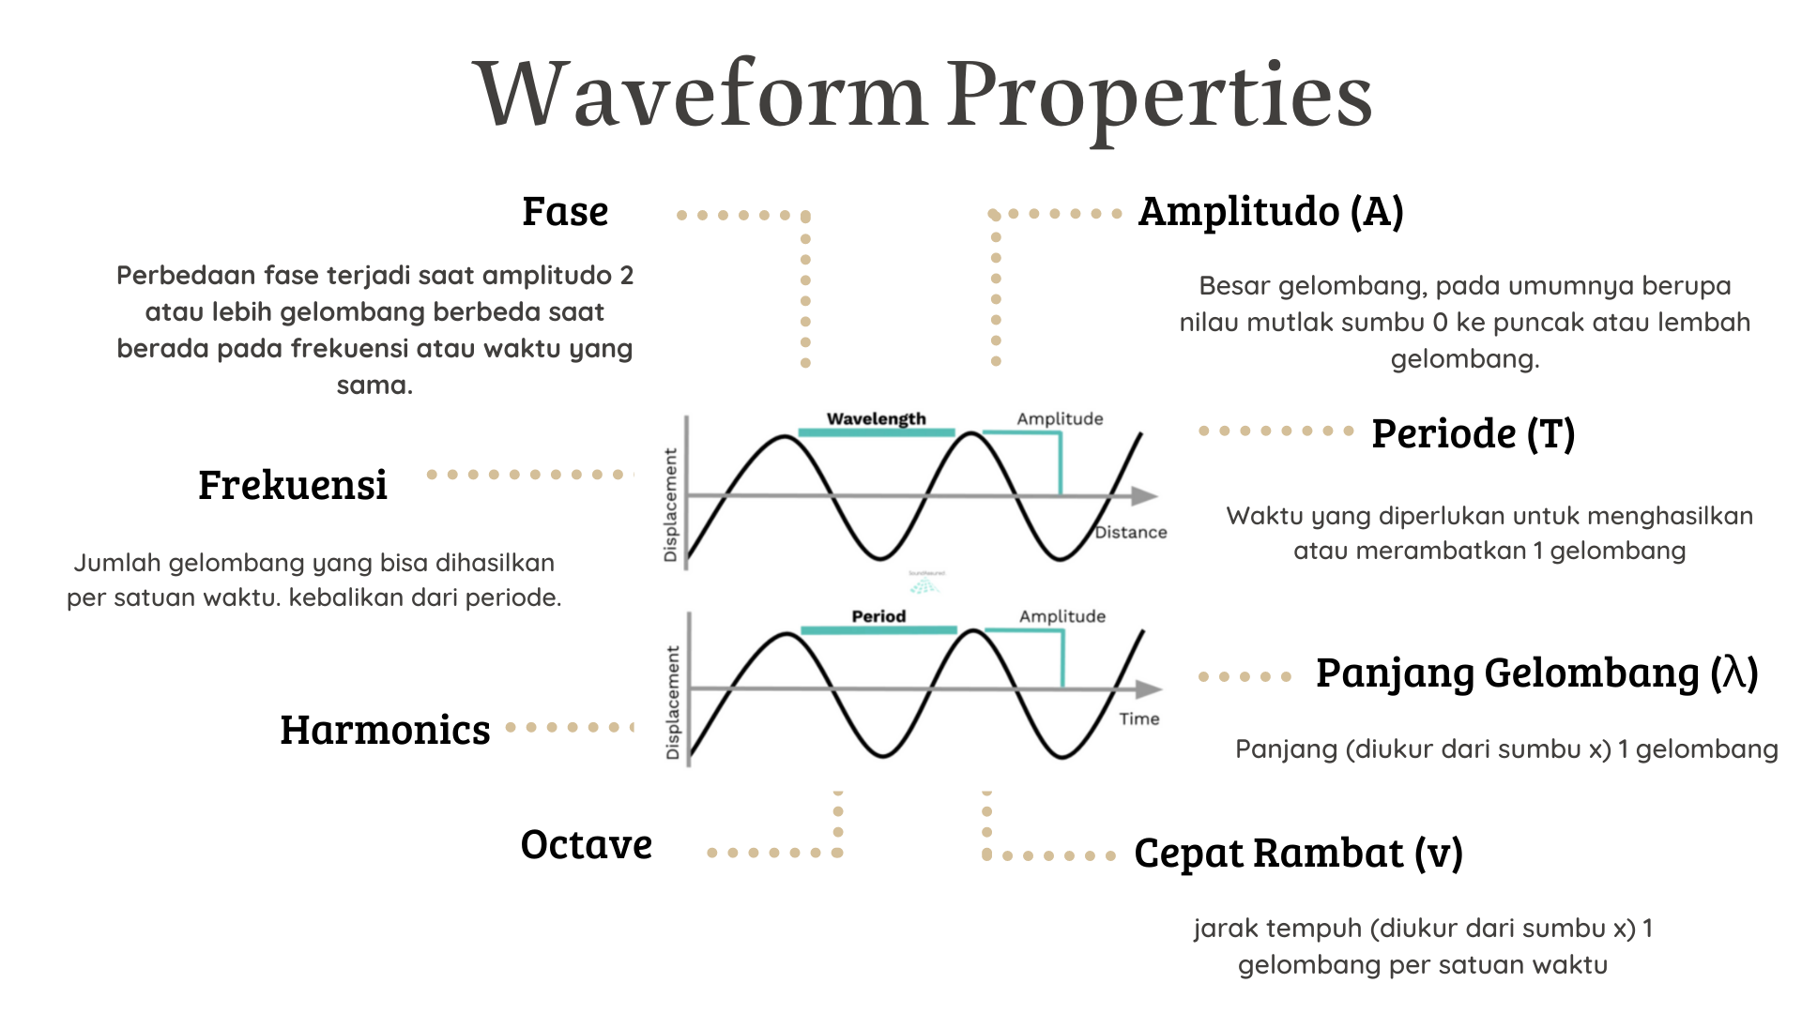
Waveform Properties

Slide 7
Waveform Properties

Slide 8
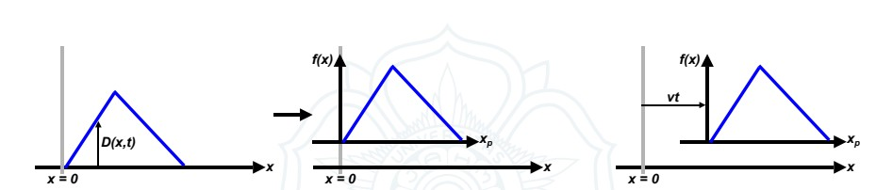

Propagation Speed
Gangguan atau gelombang bergerak merambat ke arah kanan (sumbu x positif) dengan cepat rambat v. Saat gelombang menempuh jarak sejauh vt makan perpindahan yang terjadi adalah sebesar x dikurangi dengan jarak yang sudah ditempuh. v ini disebut dengan cepat rambat gelombang atau propagation speed.

Slide 9
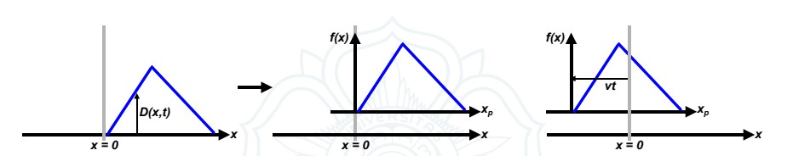

Propagation Speed
Gangguan atau gelombang bergerak merambat ke arah kiri (sumbu x negatif) dengan cepat rambat v. Saat gelombang menempuh jarak sejauh vt makan perpindahan yang terjadi adalah sebesar x ditambah dengan jarak yang sudah ditempuh.

Slide 10
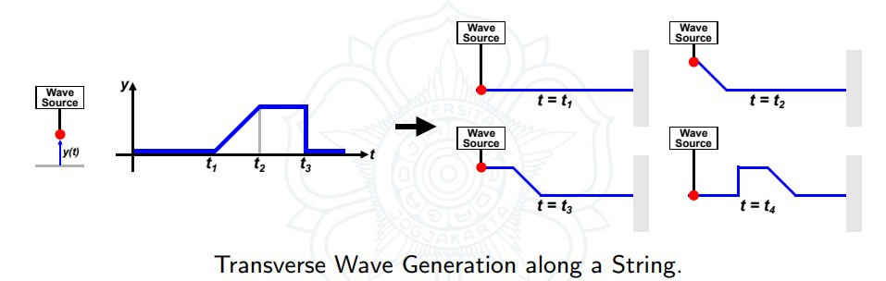
Sumber atau Asal Gelombang
Gelombang berjalan dihasilkan saat sumber gelombang menghasilkan "gangguan" atau "disturbance" yang mengganggu ketenangan medium di sekitarnya
Salah satu contohnya adalah saat speaker menghasilkan gelombang suara, gelombang suara akan mengganggu dan menyebabkan medium udara disekitarnya bergerak, menyebabkan gelombang dapat merambat sepanjang medium tersebut.
Bentuk dari gangguan ini bisa bermacam-macam, salah diantaranya adalah gelombang sinus dan gelombang kotak.

Slide 11
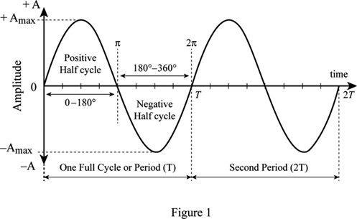

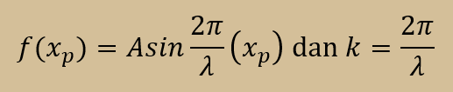
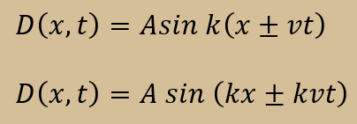
Persamaan Gelombang Sinus
Anggap gelombang diam sehingga v=0, maka fungsi persamaan gelombang akan menjadi:
Jika X kita ganti dengan Xp dan merujuk ke persamaan (1) dan (2) maka akan menjadi persamaan:
masukan k dalam tanda kurung

Slide 12
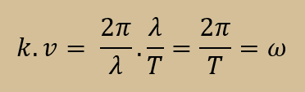

Persamaan Gelombang Sinus
sederhanakan kv menjadi
sehingga umum didapatkan persamaan untuk gelombang sinus:
D(x,t) juga umum ditulis sebagai Y.

Slide 13
Contoh Soal
Jawaban:
Persamaan y = A sin (kx-ωt) dapat ditulis sebagai
y = A sin 2π (t/T – x/λ)
dimana T adalah periode dan λ adalah panjang gelombang.
Sehingga:
a. Frekuensi → f = 1/T = 1/5 = 0,2 Hz
b. Cepat rambat → v = λf = 4(0,2) = 0,8 m/s
c. Kecepatan sudut → ω = 2πf = 2π (0,2) = 0,4π rad/s
Pertanyaan:
Jika diketahui suatu gelombang memiliki persamaan
y = A sin 2π (t/5 – x/4)
tentukan frekuensi, cepat rambat, dan kecepatan sudut gelombang!

Slide 14





General Wave Equation
(Randall Halaman 455)
Solusi?
Sinusoidal wave secara matematis
General wave equation
Ingat
Simple harmonic equation
Displacement

Slide 15

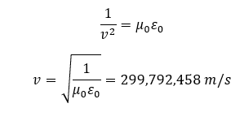
Contoh Soal Penerapan Wave Equation Pada
Suatu besaran B memiliki hubungan turunan parsial ke dua terhadap sumbu x dan turunan parsial ke dua terhadap waktu sebagai berikut:
Tentukan kecepatan gelombangnya!
Jawab: Sesuai wave equation, maka

Slide 16
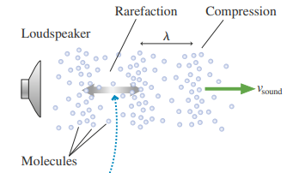
Sound Wave
Compression (Higher Pressure)
Molecule density tinggi
Rarefaction (Lower Pressure)
Molecule density rendah
λ = jarak antar rarefaction terdekat = jarak antar compression terdekat

Slide 17
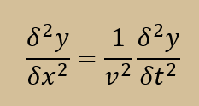
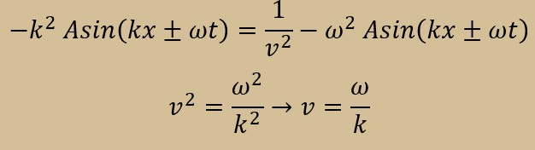
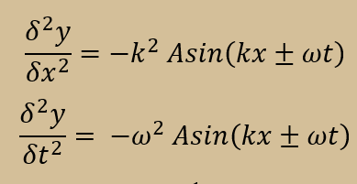
Linear Wave Equation
persamaan dibawah merupakan bentuk
dari linear wave equation.
subtitusi keduanya ke linear wave equation akan menghasilkan nilai cepat rambat atau v:
Jika kita turunkan persamaan
gelombang sinus yang sudah didapat
akan menjadi:

Slide 18
linear wave equation memiliki bentuk yang mirip dengan persamaan umum osilasi atau gerak harmonis dimana sama-sama ada bagian yang merupakan turunan kedua fungsi dan nilai kuadrat dari kecepatan (linear atau angular).
turunan kedua terhadap waktu

Slide 19



Medium factor
Kecepatan rambat pada medium dengan modulus Bulk B
(Didapat dari mencari wave equation pada sound wave)
Kecepatan rambat pada medium dengan variasi temperatur
Kecepatan rambat pada temperatur ruang (20 Celcius)

Slide 20
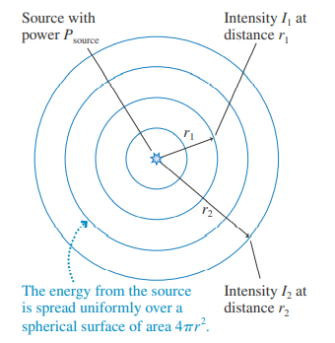




Intensitas, Energi, dan Desible
Jika sumber gelombang memancarkan secara seragam
Intensitas
Karena Intensitas merupakan energi per area per waktu
Energi

Slide 21
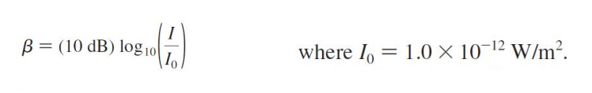
Desible
Untuk mengukur sound intensity level

Slide 22
Superposisi
Prinsip superposisi adalah simpangan resultan yang terjadi ketika ada dua gelombang atau lebih yang merambat pada suatu medium yang sama serta saling melintasi.

Slide 23
Interferensi
Saat kedua gelombang/lebih bergabung, akan terjadi efek yang disebut interferensi.
Interferensi dibedakan menjadi 2, yaitu interferensi konstruktif (sefasa) dan interferensi destruktif (berlawanan fasa).
Interferensi konstruktif: interferensi menyebabkan gabungan gelombang menguat.
Interferensi destruktif: interferensi menyebabkan gabungan gelombang melemah.

Slide 24
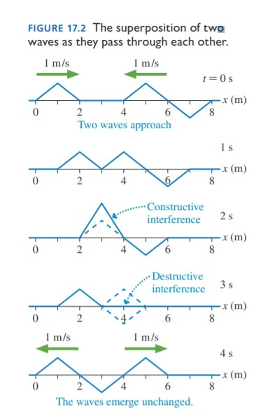

Slide 25
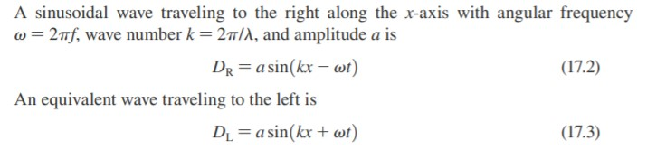
Gelombang Berdiri
Gelombang berdiri: gelombang hasil superposisi antara gelombang datang dan gelombang pantul.
Persamaan:

Slide 26

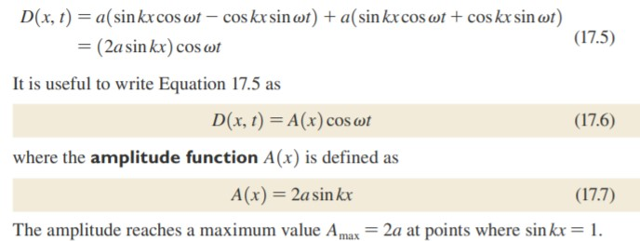

Slide 27
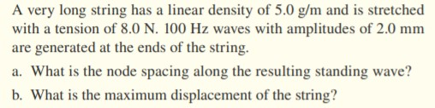
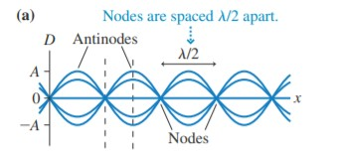
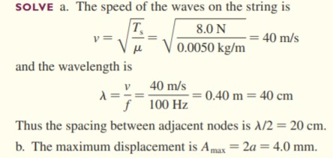
Contoh soal

Slide 28
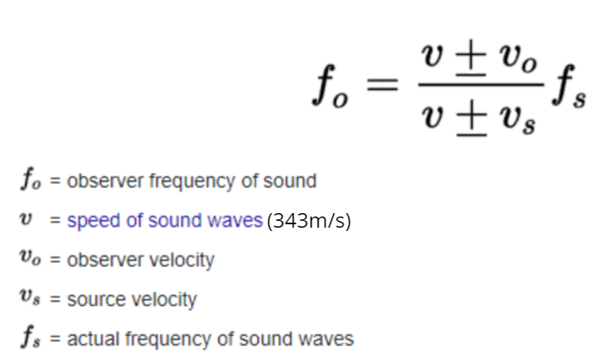
Efek Doppler
Efek Doppler adalah perubahan sebuah frekuensi atau panjang gelombang dari suatu gelombang terhadap penerima yang sedang bergerak relatif terhadap sumber gelombang tersebut. Atau Penerima akan menerima frekuensi yang lebih tinggi saat sumber suara mendekat dan penerima akan menerima frekuensi lebih rendah saat sumber suara menjauh.
Efek Doppler sendiri ditemukan oleh seorang ilmuwan asal Australia yang bernama Christian Doppler

Slide 29
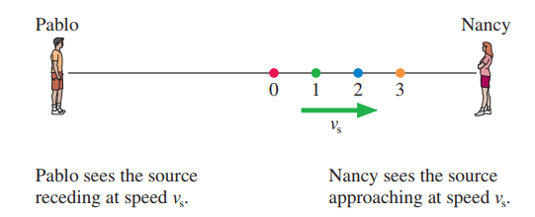
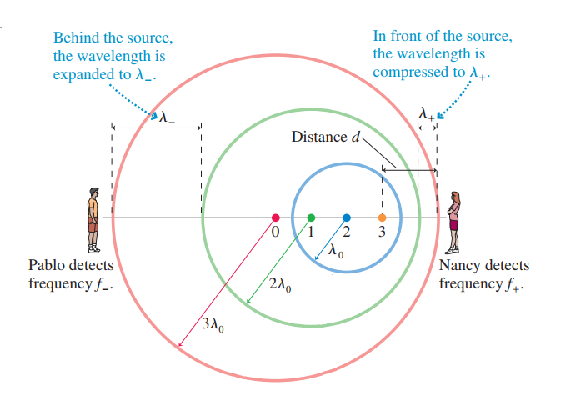
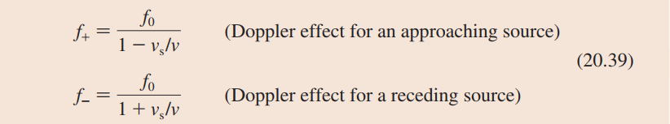
Karena sumber gelombang menuju kearah nancy maka nancy akan merasakan frekuensi yang lebih tinggi dari frekuensi sumber dan disaat yang bersamaan pablo merasakan frekuensi yang lebih rendah dari frekuensi sumber
Semakin panjang wavelength maka frekuensi yang diterima semakin kecil dan semakin pendek wavelength maka frekuensi yang diterima akan semakin tinggi

Slide 30
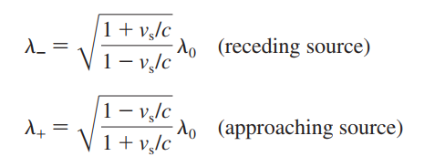
Efek Doppler untuk Gelombang Cahaya
Vs = kecepatan relatif sumber terhadap pengamat
C = Candela

Slide 31
Latihan Soal
Kerjakan:
a. Apa yang sudah Anda pahami tentang Travelling Wave?
b. Jika sebuah gelombang memiliki amplitude 5 meter dengan cepat rambat 15 cm/sekon ke sumbu x negatif dan panjang gelombang 20 cm, representasikan gelombang tersebut ke dalam persamaan y=A sin (kx±wt).
Kecepatan bunyi pada kondisi ruang normal adalah 343 m/s. Tiba-tiba, sifat mediumnya berubah sehingga memiliki modulo Bulk 2 kali semula dan rapat mediumnya menjadi ½ kali semula akibat pemanasan ruang sebesar 253 Celcius. Carilah kecepatan bunyi baru-nya! (Temperatur ruang = 20 Celcius)
Seorang penyanyi opera bernyanyi dalam mobil dengan nada 600 Hz sementara melaju di jalan raya dengan kecepatan 90km/jam. Berapa frekuensinya? didengar oleh
a. Seseorang berdiri di pinggir jalan di depan mobil?
b. Seseorang yang berdiri di belakang mobil?

Slide 32
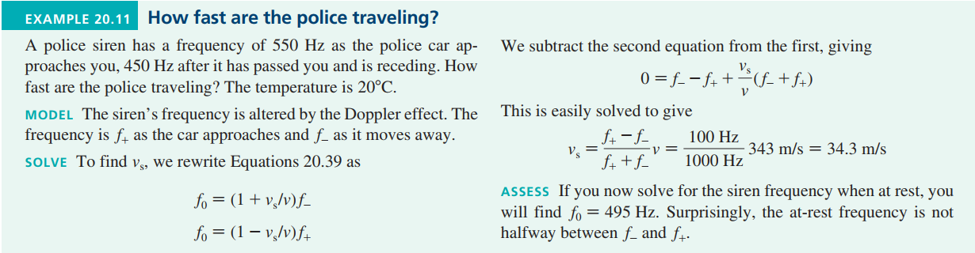

Sumber yang diam dan pengamat yang bergerak

